Slide 1
Đề tài:Thực hiện và xây dựng kho dữ liệu cho một trường đại học
Nhóm 11:
Nguyễn Ngọc Dương
Vũ Đặng Quỳnh Giang
Nguyễn Thị Ngọc
Trần Gia Bảo
Uông Thị Thanh Thủy

Slide 2
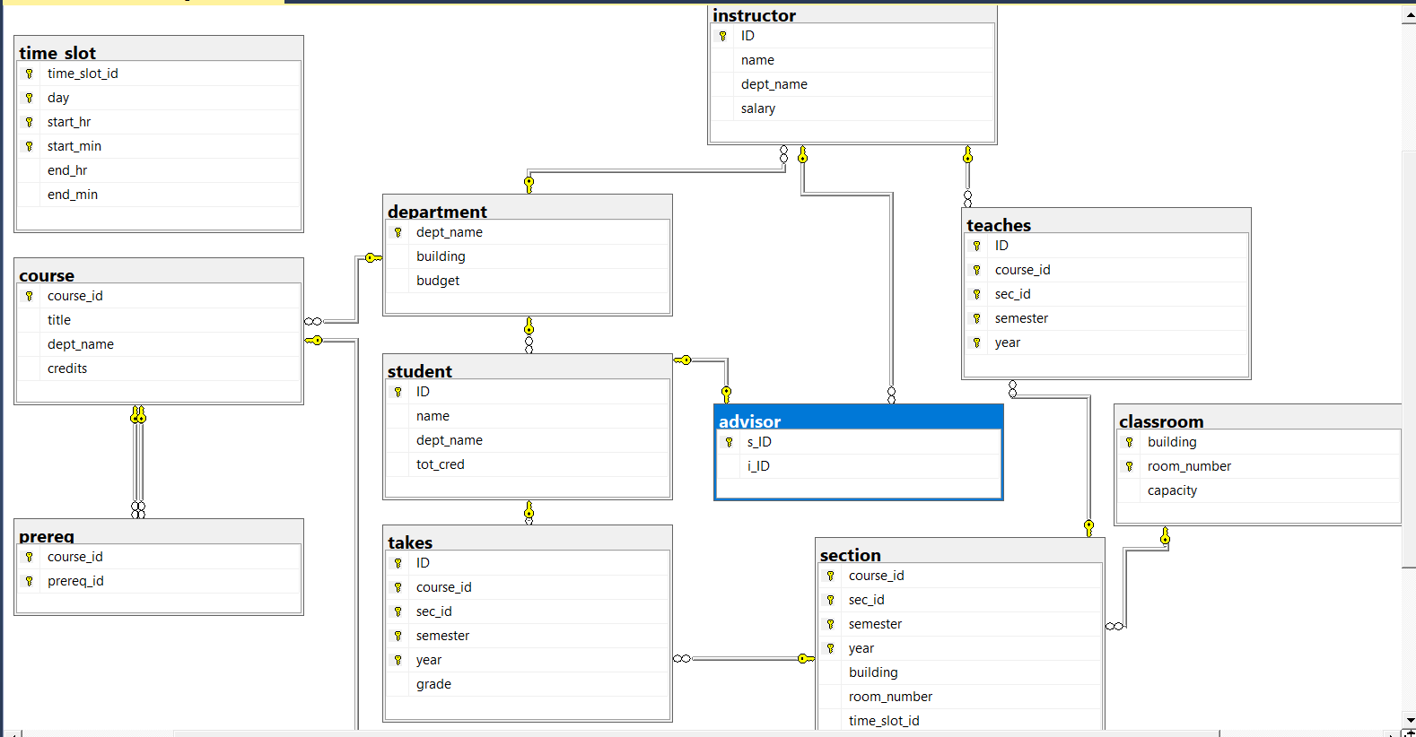
Phần I: Giới thiệu

Slide 3
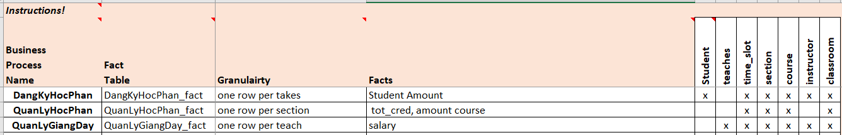
Phần II: Tiến trình thực hiện
Tạo data warehouse từ CSDL University với các business process sau:

Slide 4
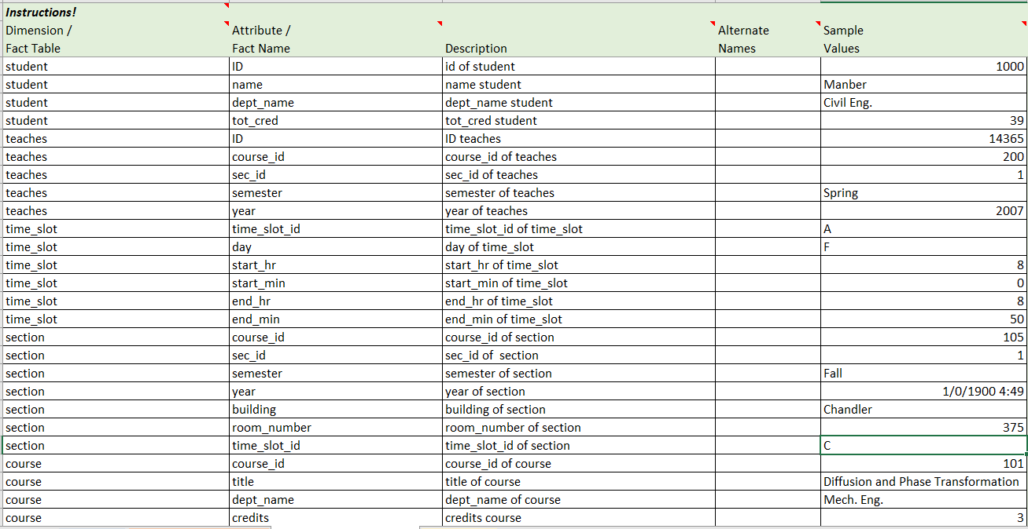
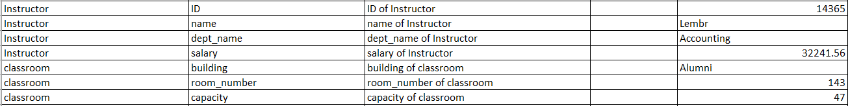
Attributes & Metrics

Slide 5
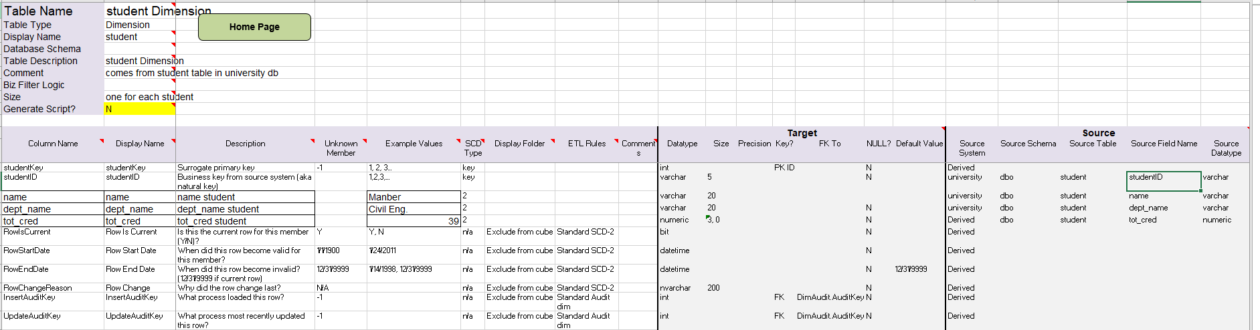
Student Dimension

Slide 6
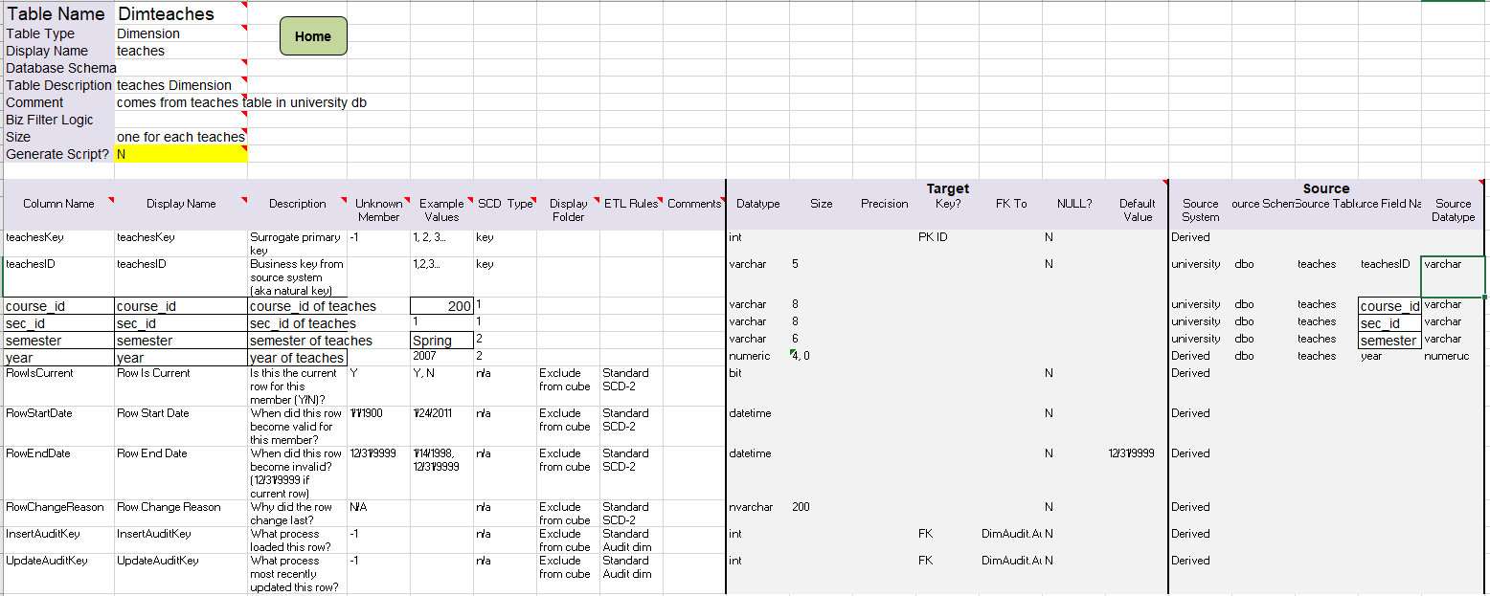
Teaches Dimension

Slide 7
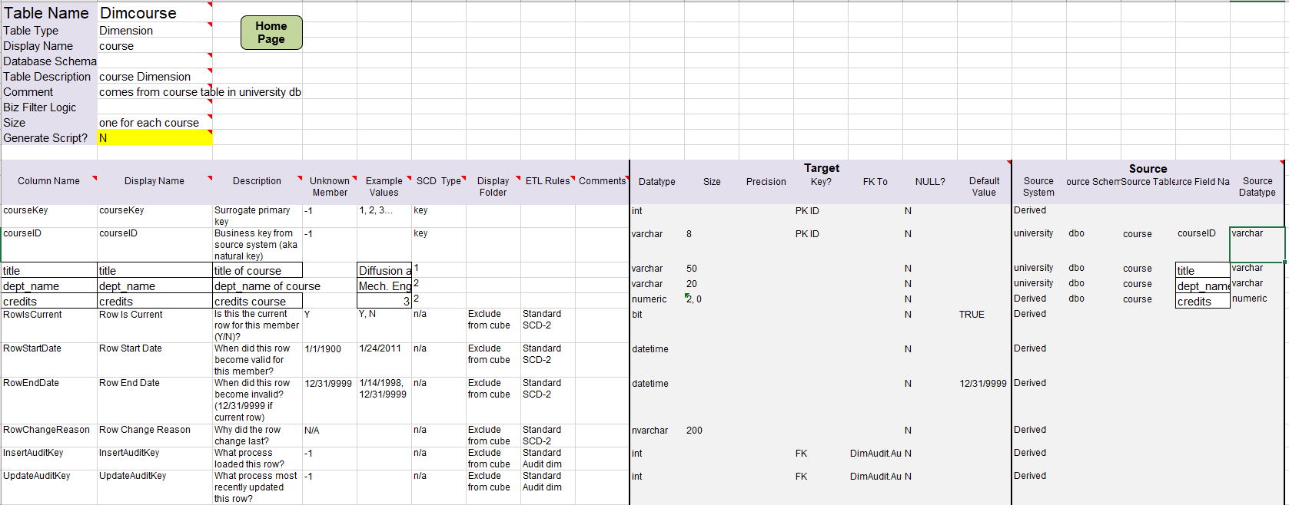
Course Dimension

Slide 8
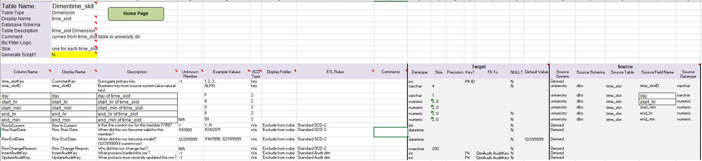
Time_slot Dimension

Slide 9
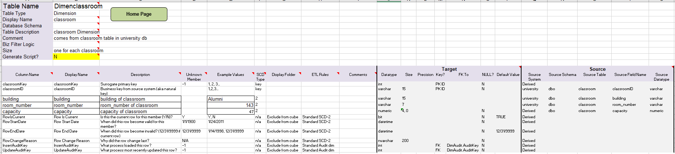
Classroom Dimension

Slide 10
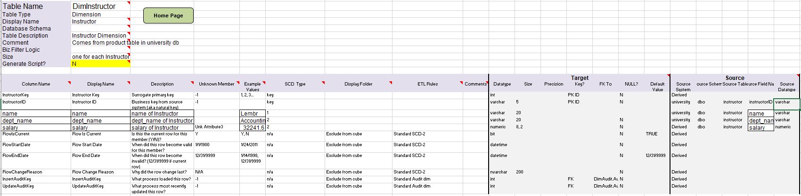
Instructor Dimension

Slide 11
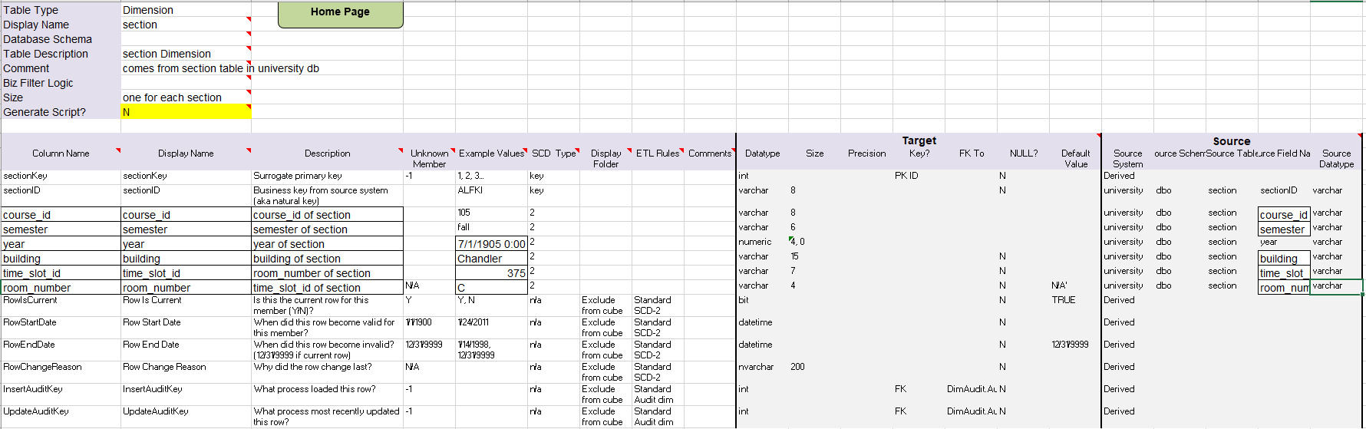
Section Dimension

Slide 12
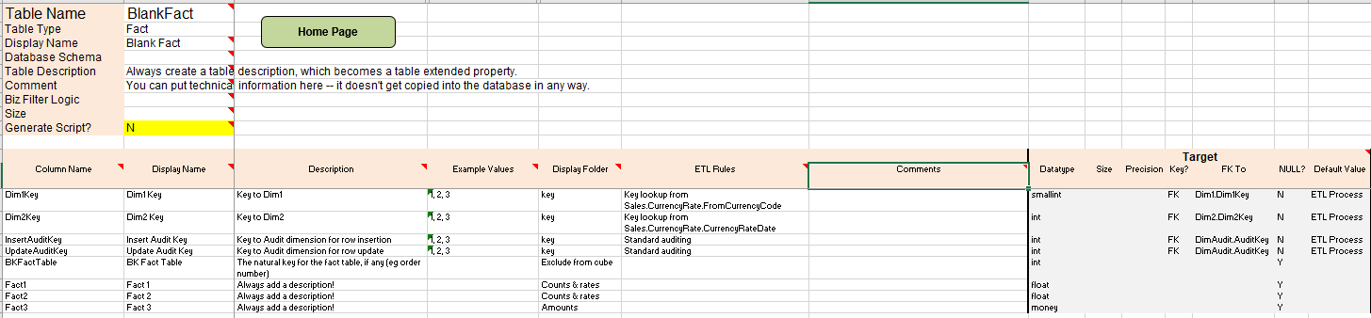
Blank Fact

Slide 13
Q & A

